Slide 1
Bài 1: TÍNH NĂNG
KỸ CHIẾN THUẬT, CẤU TẠO
GT chung
TN chiến thuật
TN kỹ thuật
TP đồng bộ
Ôn tập

Slide 2
Ý ĐỊNH GIẢNG BÀI
MỤC TIÊU:
1. Về kiến thức
- Trình bày được các chỉ tiêu kỹ thuật của điện đài VRU611.
- Mô tả được kết cấu mặt máy của điện đài VRU611.
2. Về kỹ năng
- Phân tích được ý nghĩa các chỉ tiêu kỹ thuật máy phát, máy thu.
- Vận dụng trong sửa chữa điện đài.
3. Về thái độ
- Tuân thủ quy trình khai thác sử dụng, bảo quản, bảo dưỡng điện đài VRU611 và bảo đảm an toàn.
GT chung
TN chiến thuật
TN kỹ thuật
TP đồng bộ
Ôn tập

Slide 3
Ý ĐỊNH GIẢNG BÀI
MỤC TIÊU:
NỘI DUNG: Gồm 2 phần
NỘI DUNG BÀI GIẢNG
1. Tính năng kỹ chiến thuật
2. Cấu tạo và các thành phần đồng bộ
GT chung
TN chiến thuật
TN kỹ thuật
TP đồng bộ
Ôn tập

Slide 4
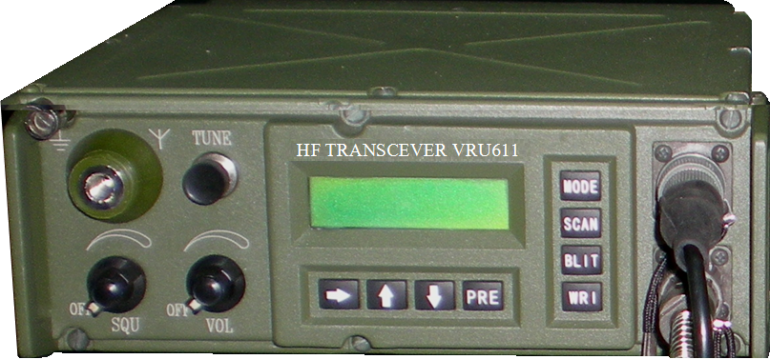
MỞ ĐẦU
Viettel Radio Universal
Máy vô tuyến điện đa dụng (vừa mang vác được, vừa đặt tại trạm cố định) do Viettel sản xuất
GT chung
TN chiến thuật
TN kỹ thuật
TP đồng bộ
Ôn tập

Slide 5
I. TÍNH NĂNG KỸ CHIẾN THUẬT

Slide 6
1. Giới thiệu chung
- VRU611 là điện đài sóng ngắn
- Điện đài sử dụng mạch PLL
- Điện đài sử dụng bộ vi xử lý
- Điện đài có chức năng tự động điều hưởng anten
GT chung
TN chiến thuật
TN kỹ thuật
TP đồng bộ
Ôn tập

Slide 7
1. Giới thiệu chung
- Điện đài có thể sử dụng các loại anten
- Vỏ của điện đài được đúc bằng hợp kim nhôm
- Điện đài có khả năng làm việc
GT chung
TN chiến thuật
TN kỹ thuật
TP đồng bộ
Ôn tập

Slide 8
2. Chỉ tiêu kỹ thuật
GT chung
TN chiến thuật
TN kỹ thuật
TP đồng bộ
Ôn tập

Slide 9
2. Chỉ tiêu kỹ thuật
a) Chỉ tiêu chung
- Dải tần: (3,0÷15,9999)MHz .
- Chế độ công tác: USB, LSB,CW, khi thu có báo NCW
- Độ ổn định tần số: ± 2.10⁻⁶
- Số kênh nhớ: 24.
GT chung
TN chiến thuật
TN kỹ thuật
TP đồng bộ
Ôn tập

Slide 10
2. Chỉ tiêu kỹ thuật
a) Chỉ tiêu chung
- Nguồn cung cấp: 14,4VDC
- Dòng điện tiêu thụ: Khi thu ≤ 450mA. Khi phát: Công suất thấp ≤ 2,5A Công suất cao ≤ 4,5A
GT chung
TN chiến thuật
TN kỹ thuật
TP đồng bộ
Ôn tập

Slide 11
2. Chỉ tiêu kỹ thuật
a) Chỉ tiêu chung
- Thời gian điều hưởng: < 3s.
- Kích thước: (260(R) x 80(C) x 265(S)) mm.
- Trọng lượng: < 4kg (không có ắc quy).
GT chung
TN chiến thuật
TN kỹ thuật
TP đồng bộ
Ôn tập

Slide 12
2. Chỉ tiêu kỹ thuật
b) Chỉ tiêu máy phát
- Công suất
- Mức nén sóng mang: ≤ - 40dB
- Mức triệt biên tần không dùng: ≤ - 40dB
- Mức âm tần vào micrro: ≤ 15mV/150Ω
GT chung
TN chiến thuật
TN kỹ thuật
TP đồng bộ
Ôn tập

Slide 13
2. Chỉ tiêu kỹ thuật
c) Chỉ tiêu máy thu
- Độ nhạy máy thu: (SINAD = 12dB)
Chế độ thoại: ≤ 1μν
Chế độ báo: ≤ 0,5 μν
Dải hẹp: ≤ 0,3 μν
GT chung
TN chiến thuật
TN kỹ thuật
TP đồng bộ
Ôn tập

Slide 14
2. Chỉ tiêu kỹ thuật
c) Chỉ tiêu máy thu
- Độ chọn lọc tần số lân cận:
SSB: 6dB/ ≥ 2,3KHz 40dB/ ≤ 4,5KHz
CW: 6dB/ ≥ 500Hz. 40dB/ ≤ 2,5KHz
GT chung
TN chiến thuật
TN kỹ thuật
TP đồng bộ
Ôn tập

Slide 15
2. Chỉ tiêu kỹ thuật
c) Chỉ tiêu máy thu
- Độ chọn lọc tần số ảnh: ≥ 75dB
- Độ chọn lọc tần số trung tần: ≥ 70dB
- Tự động điều chỉnh hệ số khuếch đại
- Méo tín hiệu thu ≤ 8%
GT chung
TN chiến thuật
TN kỹ thuật
TP đồng bộ
Ôn tập

Slide 16
II. CẤU TẠO, THÀNH PHẦN ĐỒNG BỘ
GT chung
TN chiến thuật
TN kỹ thuật
TP đồng bộ
Ôn tập

Slide 17
1. Cấu tạo
a) Mặt trước
5
2
1
7
4
3
6
GT chung
TN chiến thuật
TN kỹ thuật
TP đồng bộ
Ôn tập

Slide 18
1. Cấu tạo
- Màn hiển thị
1
8
CH 10 FAIL
RX MHz
20W
USB 14.4V
08.3125
3
5
6
4
2
7
GT chung
TN chiến thuật
TN kỹ thuật
TP đồng bộ
Ôn tập

Slide 19
1. Cấu tạo
b) Mặt sau máy
6A
50Ω
14.4V
-
+
4
3
2
1
GT chung
TN chiến thuật
TN kỹ thuật
TP đồng bộ
Ôn tập

Slide 20
2. Thành phần đồng bộ
STT | Tên các thành phần | SL
1 | Ắc quy khô | 01
2 | Tổ hợp quàng đầu | 01
3 | Tổ hợp cầm tay | 01
4 | Ma níp M-611 | 01
5 | Anten cần 2,4 m | 01
6 | Anten chếch 15 m | 01
7 | Anten 2 cực 44 m | 01
8 | Dây dù 10 m | 02

Slide 21
2. Thành phần đồng bộ
STT | Tên các thành phần | SL
9 | Nguồn kiêm nạp PSC-611 | 01
10 | Ra gô nô R-611 (đồng bộ bao gồm: Thân máy, tay quay, ghế ngồi, cáp nguồn DC, hướng dẫn sử dụng) | 01
11 | Tài liệu hướng dẫn sử dụng | 01
12 | Lý lịch máy | 01
13 | Áo máy quai đeo | 01
14 | Túi phụ tùng dự trữ | 01

Slide 22
KẾT LUẬN
- Điện đài VRU611 là điện đài sóng
- Điện đài sử dụng nguồn cung cấp 14,4 VDC
- Các chế độ công tác:SSB, CW hoặc NCW.
Nội dung bài gồm 3 phần:
1. Giới thiệu chung
2. Tính năng kỹ chiến thuật
3. Cấu tạo và các thành phần đồng bộ
Trọng tâm của bài là phần 1
GT chung
TN chiến thuật
TN kỹ thuật
TP đồng bộ
Ôn tập

Slide 23
CÂU HỎI ÔN TẬP
1. Trình bày chỉ tiêu kỹ thuật của điện đài VRU611. Phân tích chỉ tiêu kỹ thuật máy phát điện đài VRU611.
2. Trình bày hiểu biết về các tham số độ nén sóng mang, nén biên tần không dùng.
3. Phân tích chỉ tiêu kỹ thuật máy thu điện đài VRU611.
4. Trình bày hiểu biết về các tham số độ chọn lọc trung tần, độ chọn lọc tần số ảnh.
GT chung
TN chiến thuật
TN kỹ thuật
TP đồng bộ
Ôn tập

